Slide 1


ORM и миграции в Django
Руслан Мамлеев
Наставник факультета Python-разработчик, Яндекс.Практикум

Slide 2
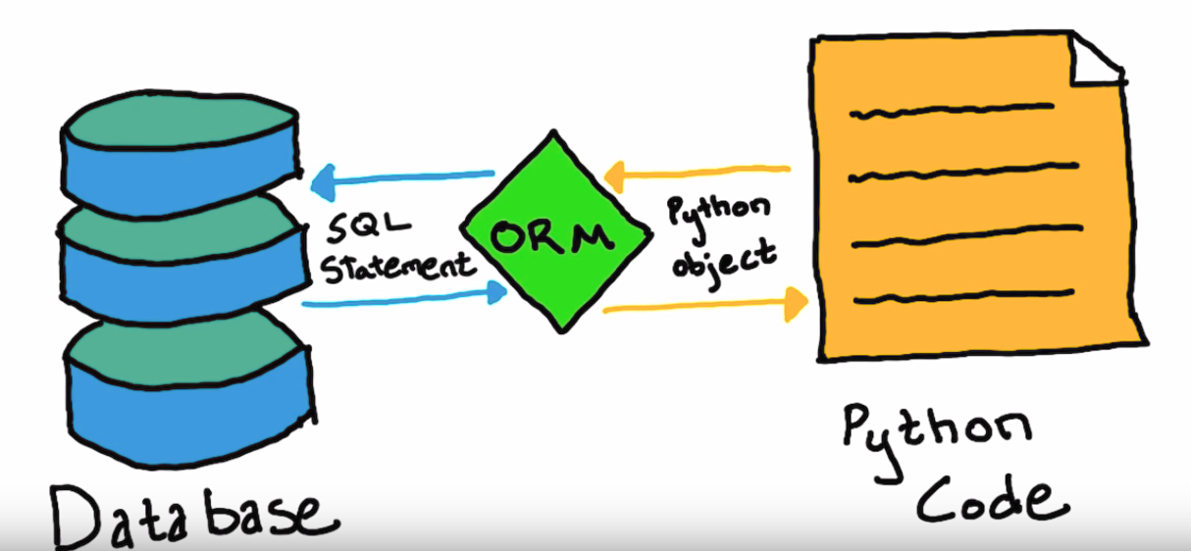
Что такое ORM?
ORM (англ. Object-Relational Mapping, рус. объектно-реляционное отображение, или преобразование) — технология программирования, которая связывает базы данных с концепциями объектно-ориентированных языков программирования, создавая «виртуальную объектную базу данных».
Яндекс.Практикум

Slide 3
Что такое миграции?
Django использует миграции для переноса изменений в моделях (добавление поля, удаление модели и т.д.) на структуру базы данных. Следует рассматривать миграции, как систему контроля версий для базы данных. makemigrations отвечает за сохранение состояния моделей в файле миграции - аналог коммита - а migrate отвечает за их применение к базе данных.
Файлы с миграциями находятся в каталоге “migrations” приложения. Они являются частью приложения и должны распространятся вместе с остальным кодом приложения. Они должны создаваться при разработке и потом применятся на машинах коллег, тестовом и “боевом” серверах.
Яндекс.Практикум

Slide 4
Краткий экскурс в проект. Что мы хотим спроектировать? (models_v1)
🏗️
Яндекс.Практикум

Slide 5
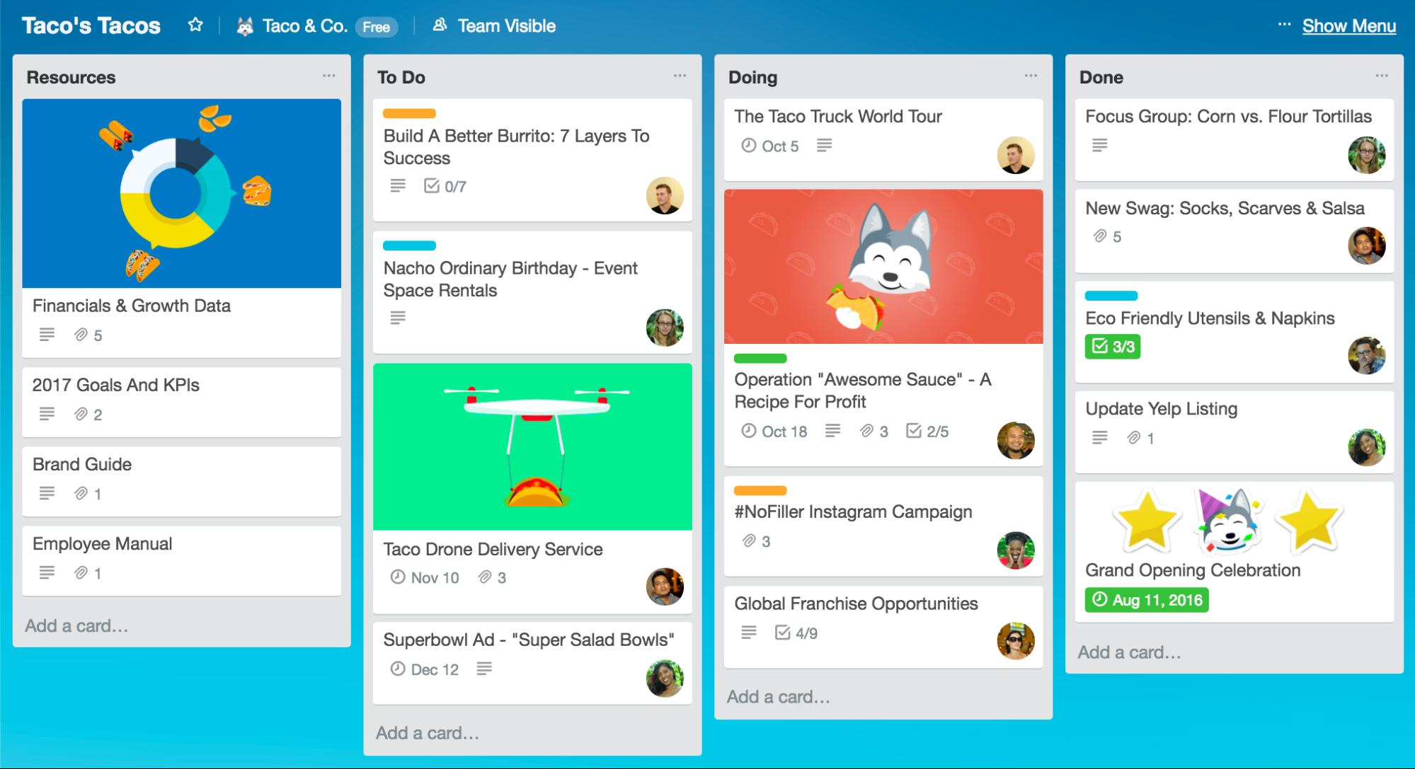
Яндекс.Практикум

Slide 6
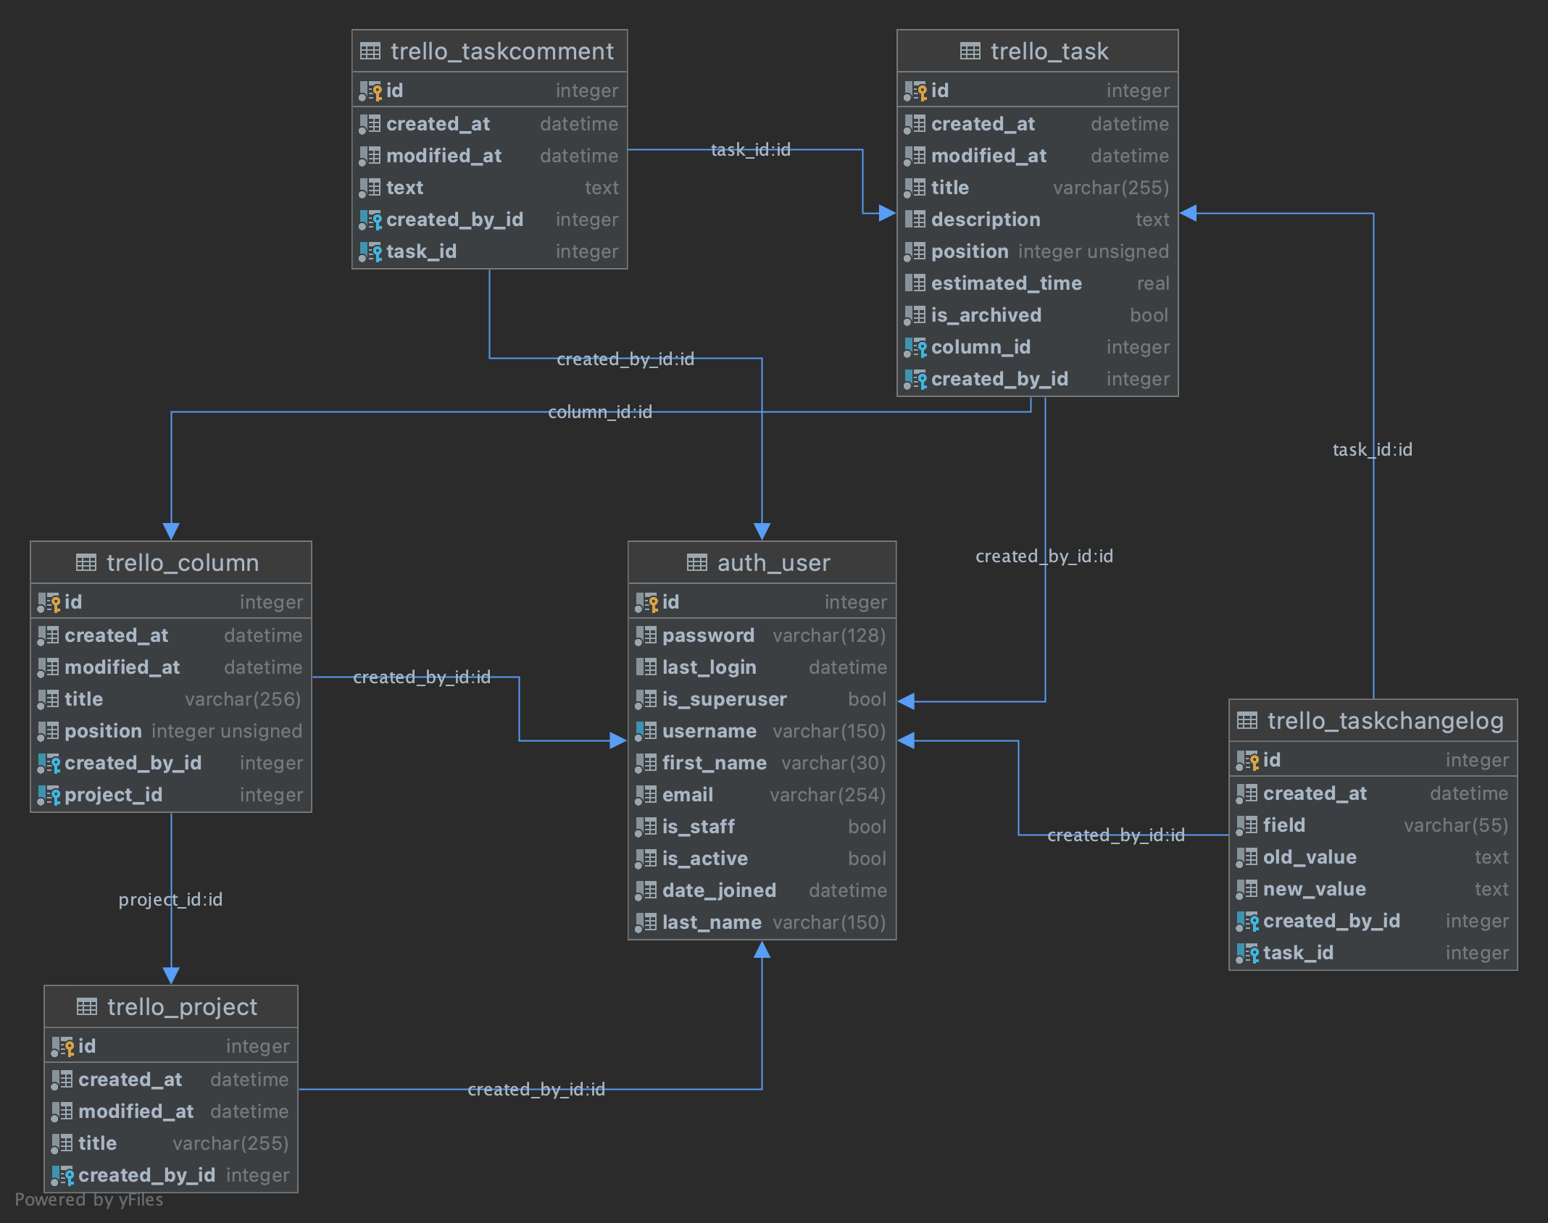
Яндекс.Практикум

Slide 7
Взглянем на миграции поближе
🤔
Яндекс.Практикум

Slide 8
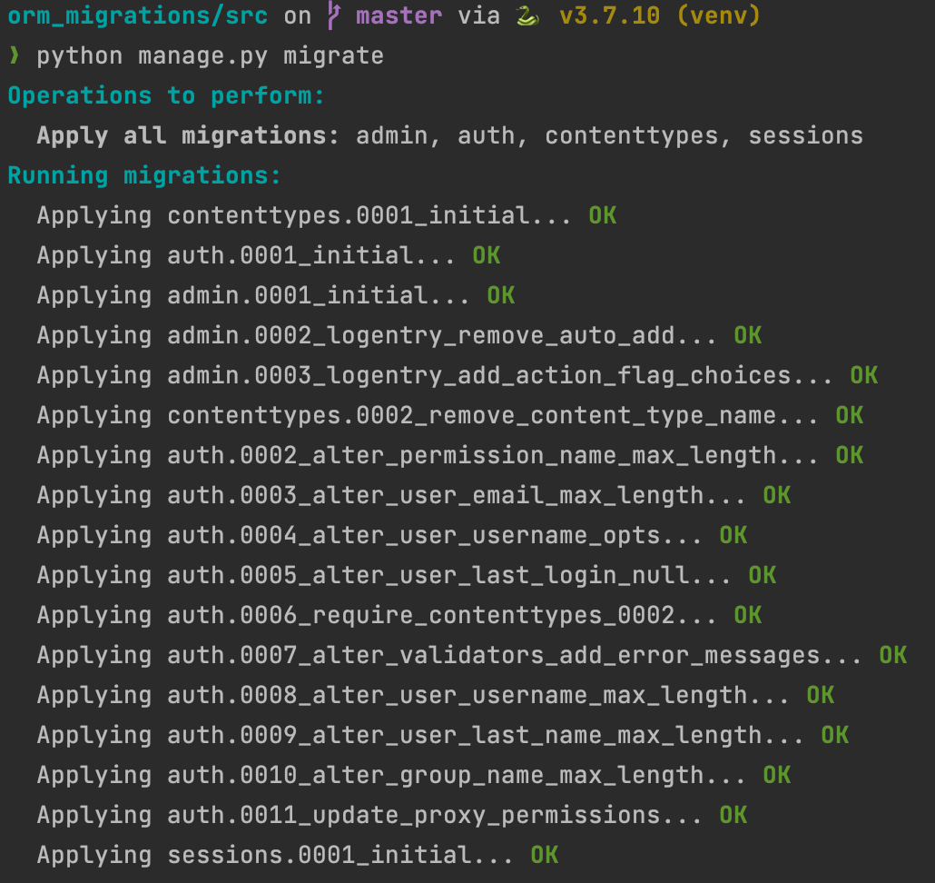
Яндекс.Практикум

Slide 9
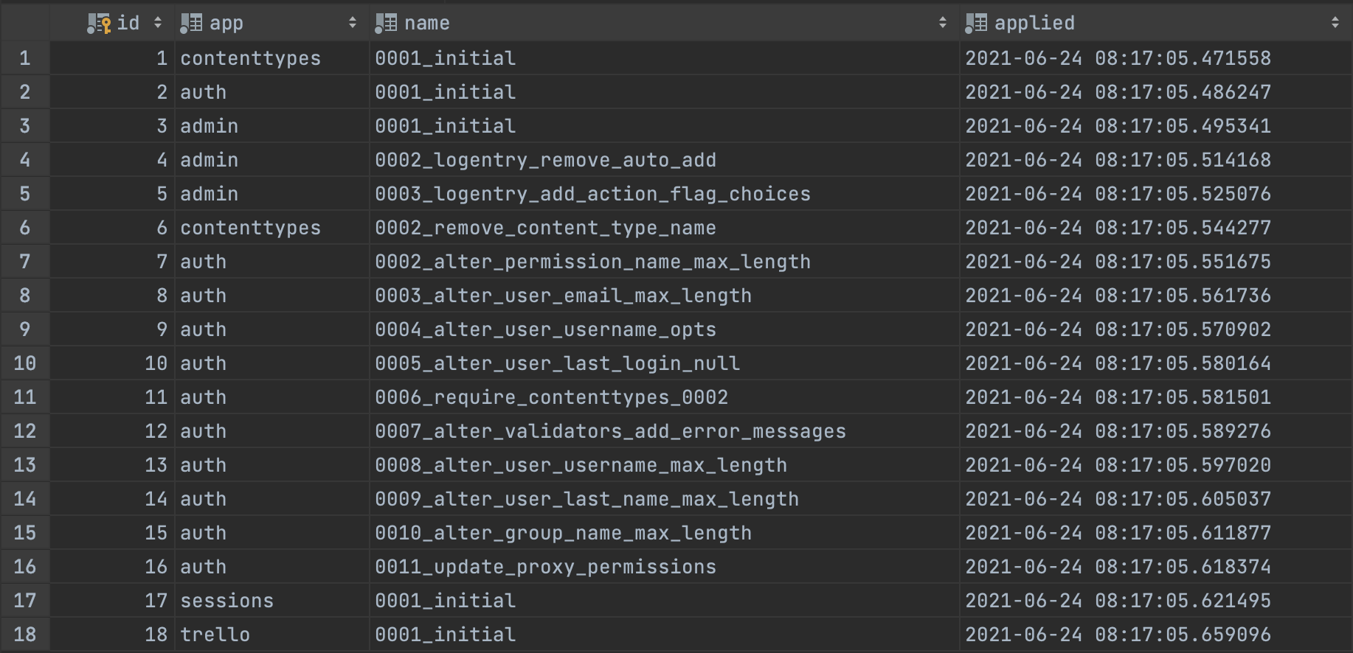
Яндекс.Практикум

Slide 10
✨✨✨Время рефакторинга! ✨✨✨ (models_v2)
🧹
Яндекс.Практикум

Slide 11
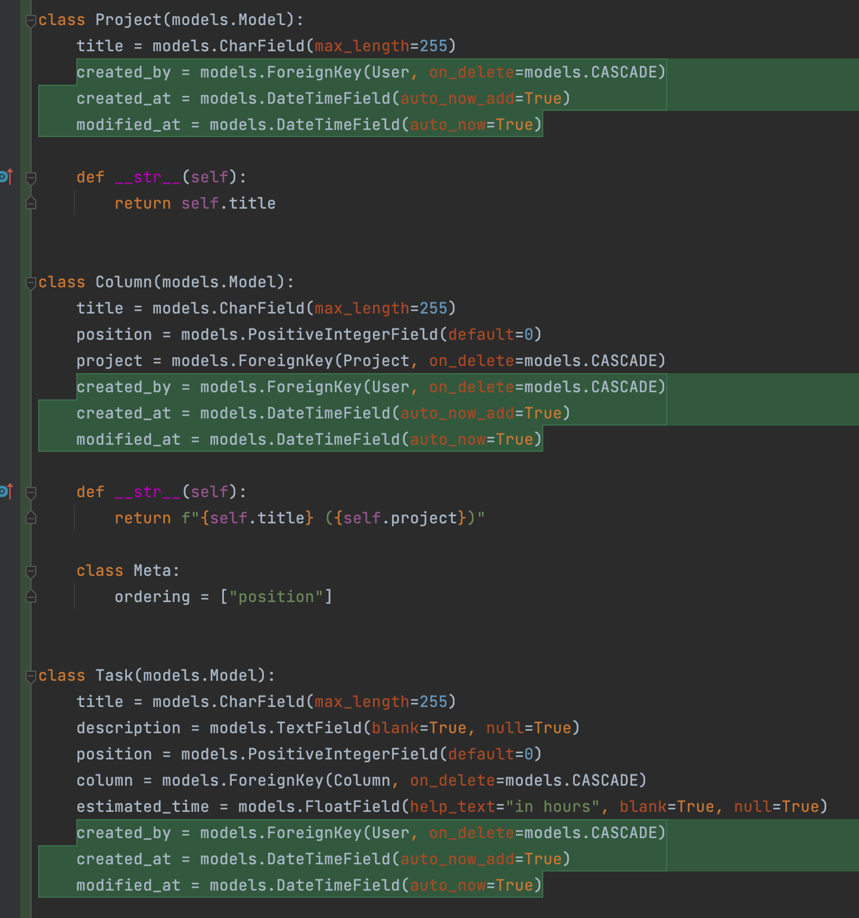
DRY?
🔎
🔎
Яндекс.Практикум

Slide 12

Требование от заказчика — архивные задачи должны показываться только в админке и больше нигде (models_v3)
Яндекс.Практикум

Slide 13

Рефакторинга много не бывает! (models_v4)
Яндекс.Практикум

Slide 14
Требование от заказчика — сохранять историю действий с задачей (models_v5)
👷
Яндекс.Практикум

Slide 15
Еще одно требование от заказчика — хранить время в часах неудобно, нужно перевести на минуты
🕒
Яндекс.Практикум

Slide 16
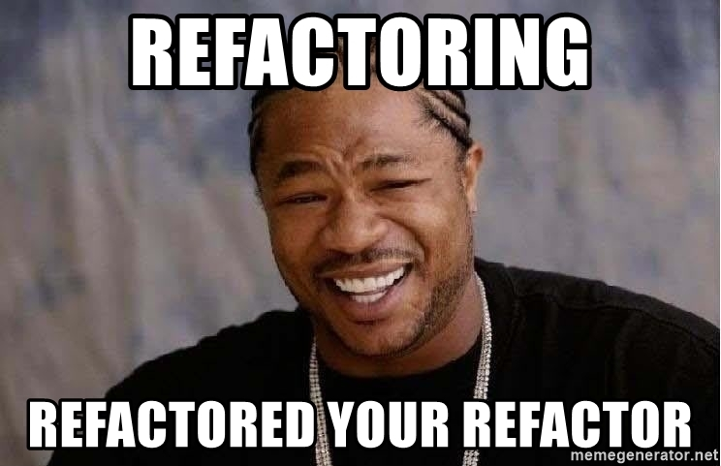
Рефакторинг — сжимаем миграции
Яндекс.Практикум

Slide 17
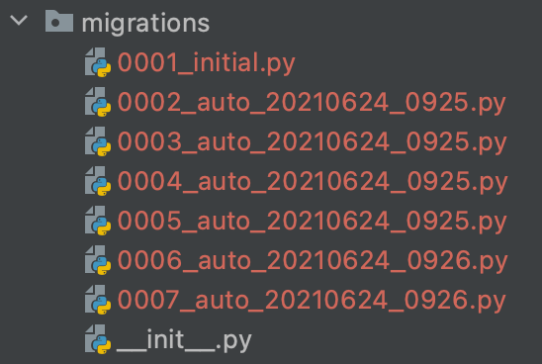
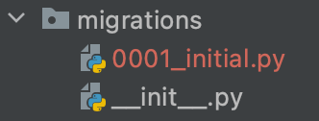
➡️
Яндекс.Практикум

Slide 18
Ваши вопросы

